Slide 1

Digitalización Taller Pepsico
Grupo 02 - Capstone
1
2
3
4
5
6
J. Luces, N. Agurto, M. Espinoza.

Slide 2

Descripción del proyecto
Grupo 02 - Capstone
1
2
3
4
5
6
Diseño e implementación de un sistema digital para gestionar los vehículos en taller de Pepsi

Slide 3
Fundamentación del proyecto.
Grupo 02 - Capstone
1
2
3
4
5
6
Proyecto: Sistema de Gestión de Taller para PepsiCo
Desarrollo de un software para optimizar y facilitar la gestión de camiones en talleres.
Beneficios principales:
Conductores: ingreso y seguimiento más ágil de sus vehículos.
Talleres: gestión eficiente de recepción, asignación y reparaciones.
Gestión de flota: información clara y actualizada para decisiones oportunas.
Empresa: menor inactividad de camiones, mejor continuidad logística.
Impacto: mayor productividad, eficiencia operativa y logística más confiable.

Slide 4

Relación con las competencias del perfil de egreso
Grupo 02 - Capstone
1
2
3
4
5
6
Integra competencias: Gestión, modelado de datos y desarrollo de software.
Uso de buenas prácticas y certificación de procesos.
Aborda la falta de trazabilidad, control y eficiencia en talleres de PepsiCo.
Evidencia el logro de las capacidades del perfil profesional.

Slide 5

Objetivo general
Objetivos específicos
Grupo 02 - Capstone
1
2
3
4
5
6
Desarrollar una plataforma tecnológica que gestione de manera eficiente y centralizada el ingreso de vehículos al taller, optimizando tiempos, mejorando la comunicación y asegurando la trazabilidad de la información.
• Facilitar la programación y control de los ingresos de vehículos.
• Permitir la gestión en tiempo real de estados y pausas del proceso.
• Integrar la comunicación y la documentación en una sola plataforma.
• Generar reportes automáticos para la toma de decisiones.

Slide 6

Metodología
Grupo 02 - Capstone
1
2
3
4
5
6

Slide 7
Jesús L.
Nicolás A.
Matías E.
Grupo 02 - Capstone
1
2
3
4
5
6
Responsable de la arquitectura y lógica del servidor.
SCRUM master.
Líder del proyecto
Responsable de la interfaz de usuario y experiencia de usuario.
Notes:
Mencionamos las tareas

Slide 8
Duración de los sprints
Artefactos Scrum
Eventos Scrum
Grupo 02 - Capstone
1
2
3
4
5
6
6 sprint de 2 semanas de duración
Backlog, backlog priorizado y sprint backlog
Sprint planning, daily meeting, sprint review
Notes:
Sprint 1: Infraestructura y Autenticación.
Sprint 2: Agenda y Programación de Ingresos.
Sprint 3: Gestión de Estados y Pausas.
Sprint 4: Subida y Gestión de Evidencias (fotos/documentos).
Sprint 5: Notificaciones y Reportes Automáticos.
Sprint 6: Refinamiento, QA y Despliegue Final.

Slide 9
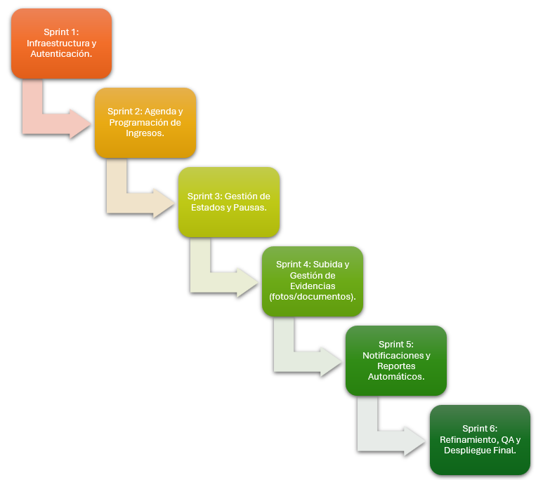
Grupo 02 - Capstone
1
2
3
4
5
6

Slide 10
Grupo 02 - Capstone
1
2
3
4
5
6
Documento de requerimientos/Historias de usuario
Diagramas de casos de uso
Diagrama de clases
Diagramas de actividades
Modelos de base de datos
Mockups
Actas de reunión
Estados de avance
Resolución de conflictos
Documentación Stakeholders
Plan de proyecto
Evidencias

Slide 11









Plan de trabajo
Realizar pruebas de certificación
Gestionar proyectos informáticos
Construir modelos de datos
Desarrollar una solución de software
Grupo 02 - Capstone
1
2
3
4
5
6

Slide 12
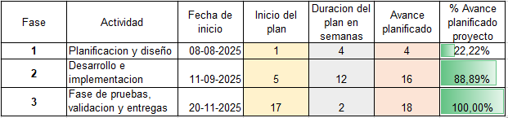
Carta Gantt
Grupo 02 - Capstone
1
2
3
4
5
6

Slide 13
Digitalización Taller Pepsico
Grupo 02 - Capstone
1
2
3
4
5
6
J. Luces, N. Agurto, M. Espinoza.

